Slide 1
PHP Data Objects (PDO)
Camada de abstração de acesso a dados

Slide 2
Legenda
‘//’ e/ou Laranja: Comentários, observações, string e inteiros
Verde: Palavras reservadas
Azul: Classes, métodos e propriedades

Slide 3
Roteiro
O que é?
O que não é?
Constantes pré-definidas
Gerenciamento de conexões
Transações de auto-commit
Declarações preparadas
Tratamento de erros
LOBs
Classe PDO, PDOStatement, PDOException
PDO Drivers

Slide 4
O que é?
Define uma interface leve e consistente para acessar bancos de dados em PHP.

Slide 5
O que não é?
Não fornece uma abstração de banco de dados
Não reescreve o SQL ou simula recursos faltantes

Slide 6
Constantes pré-definidas
http://php.net/manual/pt_BR/pdo.constants.php

Slide 7
Gerenciamento de conexões
Conexões são estabelecidas criando instancias da classe base PDO:
<?php
$dbh = new PDO(‘mysql:host=localhost;dbname=test’, $user, $pass);
?>

Slide 8
Gerenciamento de conexões
Exceções podem ser tratadas:
<?php
Try{
//conexão PDO
} catch (PDOException $e){
//mensagem da exceção (“$e->getMessage()”)
}
?>
Encerrando conexão
<?php
$dbh = null;
<?

Slide 9
Gerenciamento de conexões
Conexão persistentes
  Não são fechadas ao final do script
  São armazenadas em cache e reutilizadas quando outro script solicita uma conexão utilizando as mesmas credenciais.
  Benefícios:
    Evita sobrecarga
    Resulta em uma aplicação mais rápida

Slide 10
Gerenciamento de conexões
Conexões persistentes:
<?php
$dbh = new PDO(‘mysql:host=localhost;dbname=test’, $user, $pass, array(PDO::ATTR_PERSISTENT => true));
?>

Slide 11
Transações e auto-commit
4 principais recursos (ACID):
  Atomicidade (Atomicity)
  Consistência (Consistency)
  Isolamento (Isolation)
  Durabilidade (Durability)
Finalidade:
  Utilizadas para salvar um lote de mudanças a serem aplicadas de uma só vez

Slide 12
Transações e auto-commit
Benefícios:
  São realizadas com segurança
  Não interferem em outras conexões
  Podem ser desfeitos antes do commit
  Facilitam tratamento de erros
Malefícios:
  Nem todos bancos de dados suportam transações
  Necessário executar o PDO como “auto-commit” quando o banco de dados é aberto pela primeira vez

Slide 13
Transações e auto-commit
Métodos:
  beginTransaction() – Inicia a transação;
  exec(“código sql”) – Incluir transações;
  commit() – Conclui a transação;
  rollBack() – Cancela a transação;

Slide 14
Transações e auto-commit
Implementação
<?php
try {
//abre conexão
$dbh->setAttribute(PDO::ATTR_ERRMODE, PDO::ERRMODE_EXCEPTION);
$dbh->beginTransaction();
$dbh->exec(“cod sql”);
$dbh->exec(“cod sql”);
$dbh->commit();
} catch(Exception $e){
$dbh->rollBack();
}
?>

Slide 15
Declarações preparadas
Tipo de modelo compilado para o SQL que um aplicativo quer executar
Podem ser personalizados utilizando parâmetros variáveis

Slide 16
Declarações preparadas
Benefícios:
  O código SQL é preparado apenas uma vez, mas pode ser executado várias vezes com os mesmos parâmetros ou diferentes
  Evita repetir o ciclo de análise/compilação/otimização
  Parâmetros não precisam ser citados
  Evita injeção SQL
  Facilitam reuso de código

Slide 17
Declarações preparadas
Métodos:
  prepare(“cod sql com os parâmetros”) – prepara a declaração
  bindParam(“parâmetro”, “valor”) – parâmetros de ligação
  execute() – executa a declaração preparada

Slide 18
Declarações preparadas
Implementação:
<?php
$stmt = $dbh->prepare(“INSERT INTO REGISTRY (name, value) VALUES (:name, :value)”);
$stmt->bindParam(“:name”, $name);
$stmt->bindParam(“:value”, $value);
//Inserindo uma informação (pode ser repetido n vezes)
$name = ‘one’;
$value = 1;
$stmt->execute();
?>

Slide 19
Declarações preparadas
Implementação (outras formas):
<?php
$stmt = $dbh->prepare(“INSERT INTO REGISTRY (name, value) VALUES (?, ?)”);
$stmt->bindParam(1, $name);
$stmt->bindParam(2, $value);
?>

Slide 20
Declarações preparadas
Implementação (Consulta):
<?php
$stmt = $dbh->prepare(“SELECT * FROM REGISTRY where name = ?”);
if(stmt->execute(array($_GET[‘name’]))){
while($row = $stmt->fetch()){
print_r($row);
}
}
?>

Slide 21
Declarações preparadas
Implementação (Consulta com parâmetro de entrada e saída):
<?php
$stmt = $dbh->prepare(“CALL sp_takes_string_returns_string(?)”);
$value = ‘hello’;
//O valor de $value será utilizado para entrada e substituído pelo retorno
$stmt->bindParam(1, $value, PDO::PARAM_STR|PDO::PARAM_INPUT_OUTPUT, 4000);
$stmt->execute();
print “procedure returned $value\n”;
?>

Slide 22
Tratamento de erros
PDO::ERRMODE_SILENT
  Modo padrão. PDO configurará o código de erro para ser inspecionado utilizando os métodos errorCode() e errorInfo()
PDO::ERRMODE_WARNING
  Além de definir o erro, o PDO emitirá uma mensagem E_WARNING. Configuração útil para verificar os erros sem interromper o fluxo do aplicativo
PDO::ERRMODE_EXCEPTION
  Configura e lança o PDOException, permitindo que os erros sejam tratados

Slide 23
Tratamento de erros
PDO::ERRMODE_EXCEPTION
<?php
try {
$dbh = new PDO($dsn, $user, $password);
$dbh->setAttribute(PDO::ATTR_ERRMODE, PDO::ERRMODE_EXCEPTION);
} catch (PDOException $e) {
echo ‘Connection failed: ‘ . $e->getMessage();
}
?>

Slide 24
Manipulando objetos grandes (LOBs)
Large Objects (LOBs)
Permite armazenar dados grandes no banco de dados (4kb ou mais)
Utilização do PDO::PARAM_LOB nas chamadas:
  bindParam()
  binColumn()
PARAM_LOB informa ao PDO para mapear os dados como um fluxo

Slide 25
Manipulando objetos grandes (LOBs)
Após o LOB ser representado como fluxo, é possível a utilização dos métodos:
    fgets()
    fread()
    stream_get_contents()

Slide 26
Manipulando objetos grandes (LOBs)
Este exemplo liga o LOB a variável $lob, depois enviada para o navegador utilizando fpassthru().
Implementação:
<?php
//conexão DB
$stmt = $db->prepare(“select ... From ... Where id=?”);
$stmt->execute(array($_GET[‘id’]));
$stmt->bindColumn(1, $type, PDO::PARAM_STR, 256);
$stmt->bindColumn(2, $lob, PDO::PARAM_LOB);
$stmt->fetch(PDO::FETCH_BOUND);
header(“Content-type: $type”);
fpassthru($lob);
?>

Slide 27
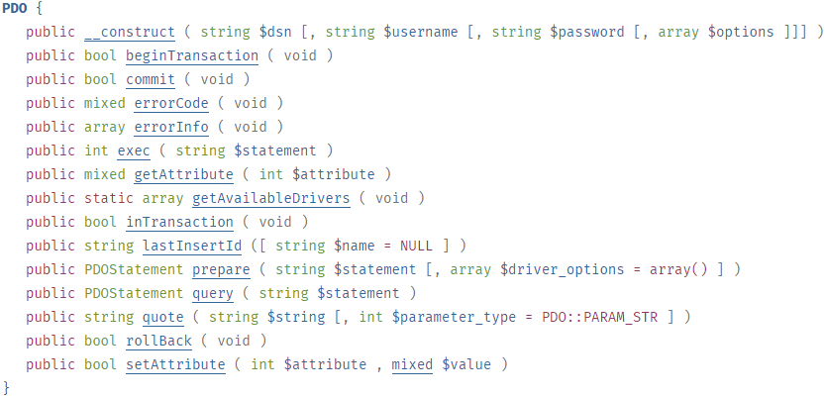
Sinopse da classe PDO

Slide 28
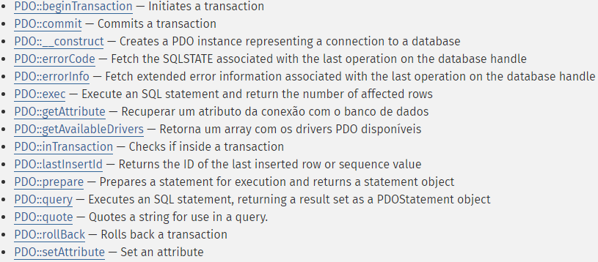
Sinopse da classe PDO índice

Slide 29
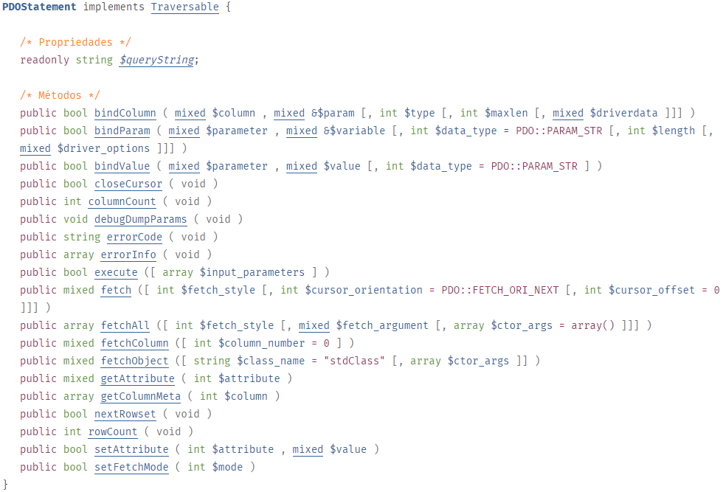
Sinopse da classe PDOStatement

Slide 30
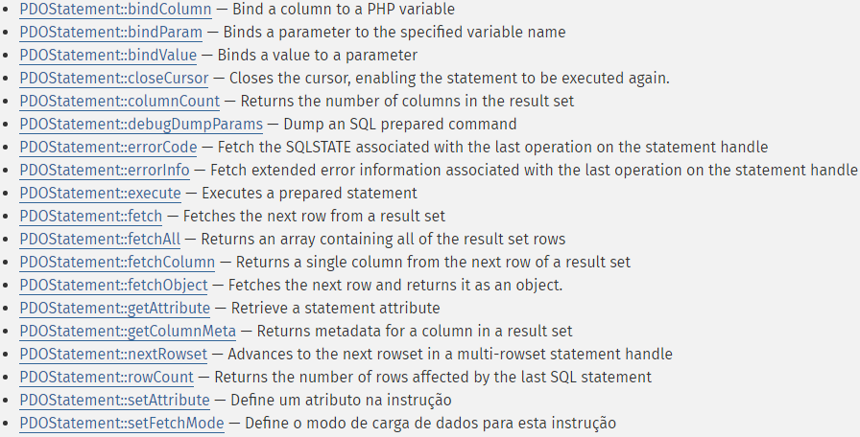
Sinopse da classe PDOStatement índice

Slide 31
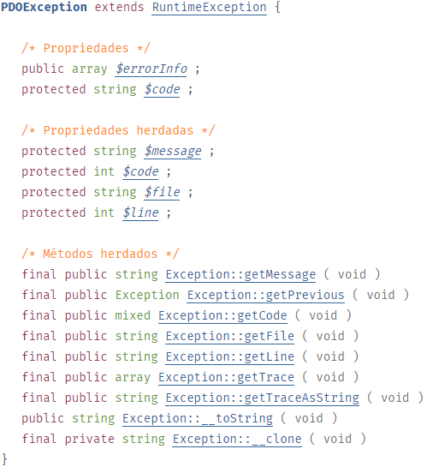
Sinopse da classe PDOException

Slide 32
PDO Drivers
CUBRID (PDO)
Firebird (PDO)
IBM (PDO)
Informix (PDO)
MySQL (PDO)
MS SQL Server (PDO)
Oracle (PDO)
ODBC and DB2 (PDO)
PostgreSQL (PDO)
SQLite (PDO)
4D (PDO)

Slide 33
Referências
http://php.net/manual/pt_BR/book.pdo.php

